Slide 1
GNSS elmélete és felhasználása
A helymeghatározás matematikai modelljei: a kódméréses abszolút és a differenciális helymeghatározás. A fázismérések lineáris kombinációi.

Slide 2
A helymeghatározás matematikai modelljei
A GPS mérések a mérési mennyiségtől függetlenül az alábbi közvetítőegyenlettel írhatóak fel:
Ahol L – a mérések vektora
X – a paraméterek vektora

Slide 3
A helymeghatározás matematikai modelljei
A paraméterek 3 fő csoportba oszthatóak:
Globális geodinamikai jelenségeket leíró paraméterek:
műholdak pályaszámításához szükséges kezdőértékek a pályaszámítás koordinátarendszerében;
a perturbációs gyorsulások;
az inerciális és a földi koordinátarendszerek közötti kapcsolatot megteremtő földforgás paraméterek;
globális megfigyelőállomások koordinátái, és azok változásai.
A jelterjedéshez kapcsolódó paraméterek:
ionoszféra;
troposzféra;
többutas terjedés;
A műholdak és a vevők hardveréhez kapcsolódó paraméterek:
az adó és a vevő fáziscentrum külpontossága, és annak ingadozása;
a vevők és a műholdak óráinak állása és járása (órahiba, drift);

Slide 4
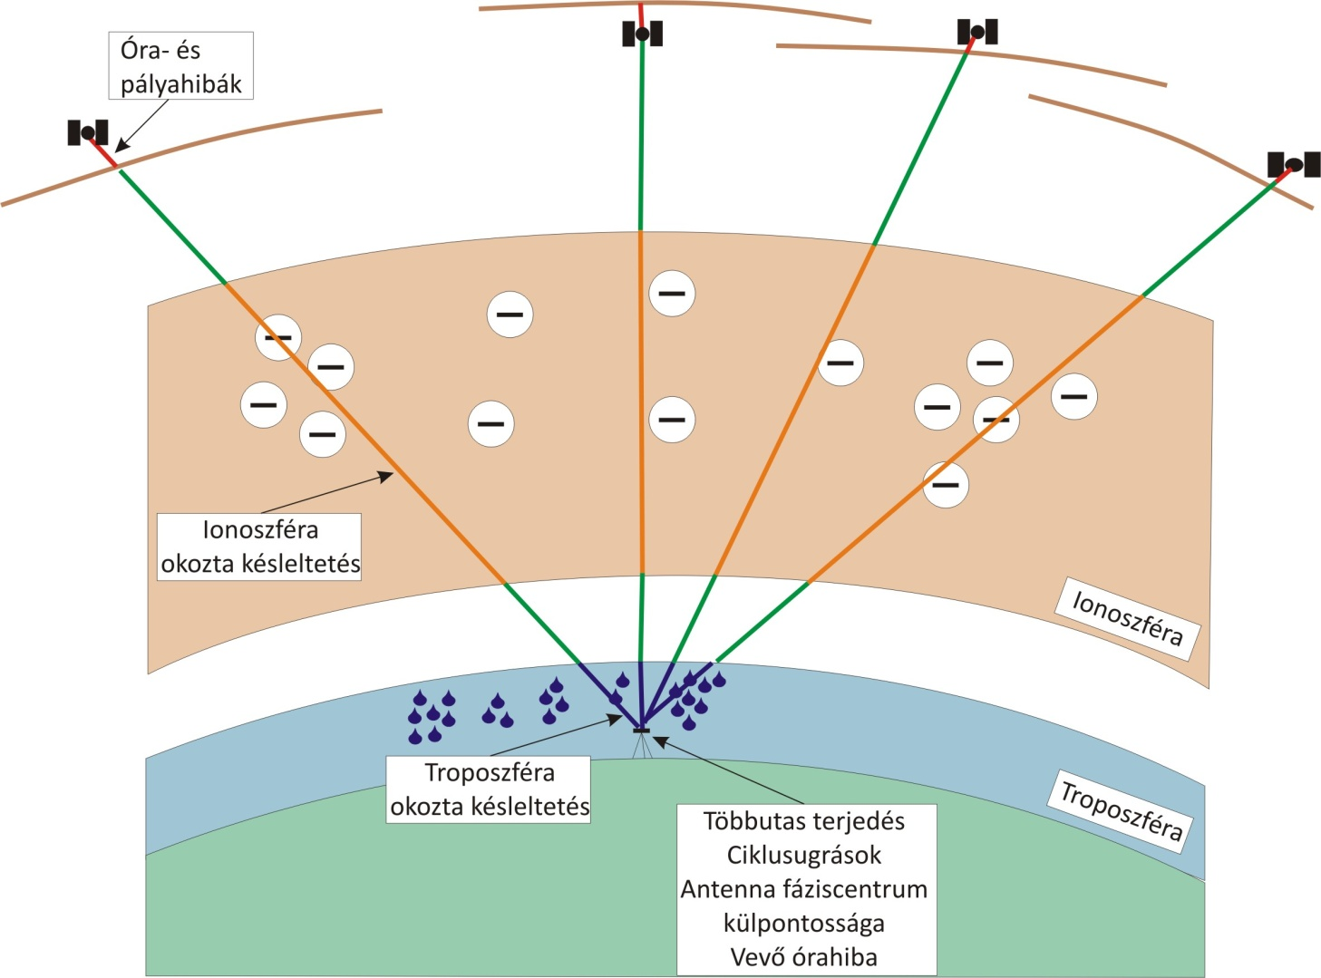
A helymeghatározás matematikai modelljei
Az adott felhasználási cél függvénye, hogy az említett paraméterek közül melyeket tekintjük ismertnek (melyek modellezhetőek a kellő pontossággal a feladat során).

Slide 5
A helymeghatározás matematikai modelljei
Néhány példa:
Fedélzeti pályák (broadcast ephemeris) és műholdóra adatok:
ismert állomáskoordináták;
ismert vevőóra hibák (atomórák);
P-kódú mérések feldolgozása Kálmán-szűréssel;
ionoszféra + troposzféra hatásának figyelembevétele modellezéssel;
Precíz pályák (precise ephemeris), műholdóra adatok és földforgás paraméterek:
ismert állomáskoordináták (más technológiával, pl. SLR, VLBI);
utólagos globális feldolgozás (regionális analízisközpontok + kombináció);
(szabad hálózatos kiegyenlítésből meghatározzák hosszabb távon a pontok koordinátaváltozásait is – tektonikai alkalmazások)

Slide 6
Geodéziai/geodinamikai célú helymeghatározás matematikai modelljei
Ismert paraméterek:
a műholdak koordinátái (akár fedélzeti, akár pályaintegrálból számítja a program);
rendelkezésre állnak olyan alappontok, melyeknek a koordinátáit ismerjük.
Az ismert paraméterek értékeivel korrigálva a méréseket, a közvetítő egyenletet linearizáljuk (Taylor-sor):
Az előzetes értékek alapján számított függvényértéket az egyenlet bal oldalára átvisszük, így:

Slide 7
Geodéziai/geodinamikai célú helymeghatározás matematikai modelljei
ha a magasabb rendű tagokat elhanyagoljuk, akkor mátrixos alakban:
A GPS mérések közvetítőegyenletei:
L₁ és L₂ fázistávolságok:

Slide 8
Geodéziai/geodinamikai célú helymeghatározás matematikai modelljei
A két frekvencián mért kódtávolságok:

Slide 9
A műhold és a vevő távolsága
A vevő ismeretlen koordinátáira kifejezett parciális deriváltak a legkisebb négyzetes kiegyenlítéshez:
Lásd: Detrekői Ákos: Kiegyenlítő számítások, távmérések közvetítő-egyenletei

Slide 10
A futási idő meghatározása, és a Föld forgásának hatása
A futási időt csak fokozatos közelítéssel lehet meghatározni:
általában csak néhány iterációs lépés szükséges.
A műhold koordinátáit is a Földdel együtt forgó koordinátarendszerben kell meghatározni (ECEF), így a Föld forgásának hatását figyelembe kell venni:

Slide 11
Az órahibák és a relativisztikus hatások
Órahibák: általában a távolságra kifejtett hatását tekintjük ismeretlen paraméternek (cδt).
A műholdórahibák relativisztikus hatása (az elliptikus pályából adódóan):
A műhold helyzetvektora
A műhold sebességvektora
A kódgenerálás időcsúszásának hatása:
L₁
L₂
Konstansnak tekinthető, geodéziai feldolgozásnál általában nem kell modellezni.

Slide 12
A kódmérésen alapuló abszolút helymeghatározás
Emlékezzünk vissza a matematikai modell értelmezésére:
Ezek alapján az abszolút helymeghatározás matematikai modellje:
amely röviden:
4 ismeretlen -> min. 4 műhold

Slide 13
A kódmérésen alapuló abszolút helymeghatározás
Alkalmazási területe:
geodéziai és navigációs vevők C/A kódmérésének feldolgozása fedélzeti pályaadatok felhasználásával (troposzféra modellből, ionoszféra a navigációs üzenetekből)
C/A mérések utólagos feldolgozása (állomáskoordináták és vevő-órahibák becslése) – pontosabb modellekkel figyelembe vehetőek a légkör sebességmódosító hatásai, illetve akár ionoszféra-mentes lineáris kombináció is feldolgozható.

Slide 14
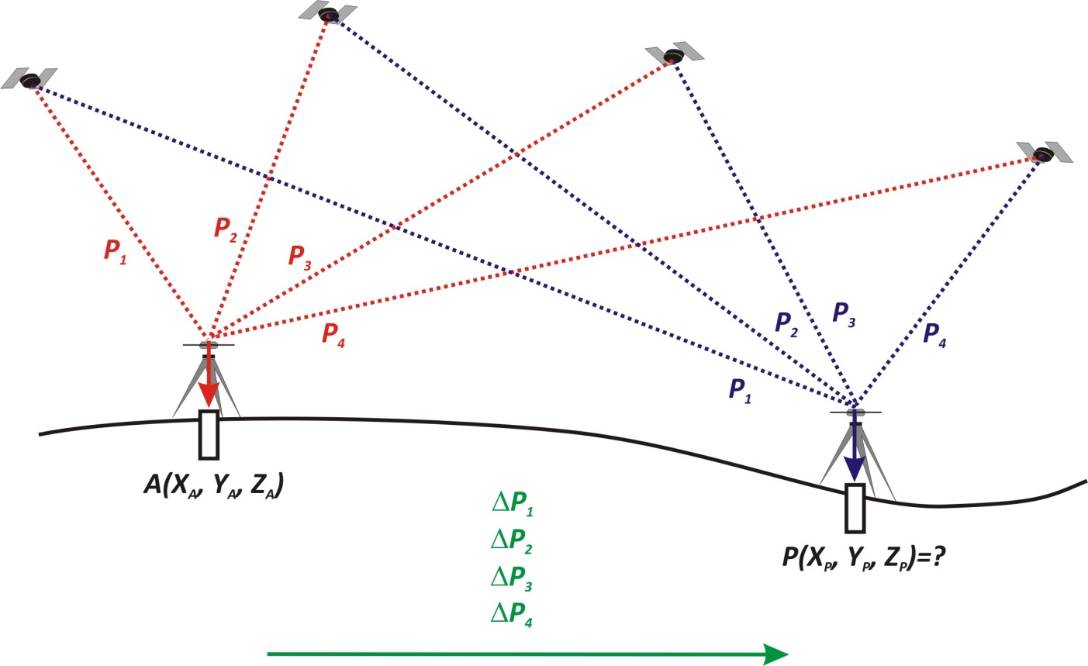
A kódmérésen alapuló differenciális helymeghatározás
A nem modellezett hibahatások, illetve a modellek hibái az órahibák, illetve a koordináták meghatározását hátrányosan befolyásolják.
Kódtávolságok javításának módszere <> koordinátajavítások módszere

Slide 15
A kódmérésen alapuló differenciális helymeghatározás
Az ismert koordinátájú bázisvevőben az észlelt kódtávolság:
Az ismert koordinátájú bázisvevőben számított és az észlelt kódtávolságok különbsége:
A fedélzeti pályaadatokból, illetve a bázisvevő koordinátáiból számított távolság.

Slide 16
A kódmérésen alapuló differenciális helymeghatározás
Mivel a τ_{k}^{j} futási idők eltérése elhanyagolható a mozgó és a bázisvevő között, így az órakorrekciók (műhold) azonosnak tekinthetők – csakúgy mint az esetleges SA hatások.
A kódtávolságok a mozgó vevőben:
A javított kódtávolságok a mozgó vevőben:
Ahol:

Slide 17
A kódmérésen alapuló differenciális helymeghatározás
Ha feltételezzük, hogy a légkör hatása is azonos mindkét pontra (ionoszféra + troposzféra):
Így a linearizált közvetítőegyenletek:
Amit röviden az alábbi alakban írhatunk:
Vegyük észre, hogy az egyenlet jobb oldala megfelel az abszolút helymeghatározás linearizált egyenletének, kivéve az órahibát.

Slide 18
A mért fázistávolságok közvetítőegyenletei
A GPS mérések közvetítőegyenletei:
L₁ és L₂ fázistávolságok:

Slide 19
Lineáris kombinációk
A két vivőfázissal mért fázistávolságok kombinálásával mesterséges frekvenciákat állíthatunk elő.
Cél: a frekvenciától függő mérési hibák csökkentése / kiejtése.
Probléma: A hibaforrások tovaterjednek a lineáris kombinációkra, így akár zajosabb mérésekhez is juthatunk.
Lineáris kombinációk általános alakja:
vagy:
Első közelítésben n és m egész számok, de akár lehetnek valós számok is.

Slide 20
Lineáris kombinációk hullámhossza
A tetszőleges n,m lineáris kombináció hullámhossza:

Slide 21
Az ionoszféra hatása a lineáris kombinációkra
Az ionoszféra hatása tetszőleges lineáris kombinációra:
Bevezetve az ionoszferikus skálatényezőt (ami az f1 frekvencián és a kombinált frekvenciákon végzett észlelésekre kifejtett ionoszféra-hatások aránya:
Végtelen sok ionoszféra mentes kombináció lehetséges

Slide 22
A mérési zaj a lineáris kombinációkra
Levezetés nélkül:
Kiinduló adatok:

Slide 23
A wide-lane lineáris kombináció
n=1, m=-1
Magas zajszint!
Ciklustöbbértelműség feloldása

Slide 24
A wide-lane lineáris kombináció – a fázistávolságokon
a=f1/(f1-f2), b=-f2/(f1-f2)

Slide 25
A wide-lane lineáris kombináció – a fázistávolságokon
a=f1/(f1-f2), b=-f2/(f1-f2)

Slide 26
A narrow lane lineáris kombináció (NL)
n=1, m=1
Alacsony zajszint!
Legpontosabb eredmény!

Slide 27
A narrow-lane lineáris kombináció – a fázistávolságokon
a=f1/(f1+f2), b=+f2/(f1+f2)
c
c

Slide 28
A wide-lane lineáris kombináció – a fázistávolságokon
a=f1/(f1-f2), b=-f2/(f1-f2)

Slide 29
Ionoszféra-mentes lineáris kombináció (L3)
Vegyük a két frekvencián mért fázistávolságokat, majd kombináljuk őket az alábbi módon:
2,55
-1,55
Ekkor az ionoszféra hatása kiesik, hiszen

Slide 30
Ionoszféra-mentes lineáris kombináció (L3)
Nem egész, de majd később látni fogjuk, hogy a WL kombináció felhasználásával egésszé tehető.

Slide 31
A geometria mentes lineáris kombináció
a=1, b=-1
Vegyük észre, hogy az a+b=1 feltétel nem teljesül!
Ionoszféra becslés, szabad elektron tartalom meghatározása

Slide 32
Köszönöm a figyelmet!

